Slide 1





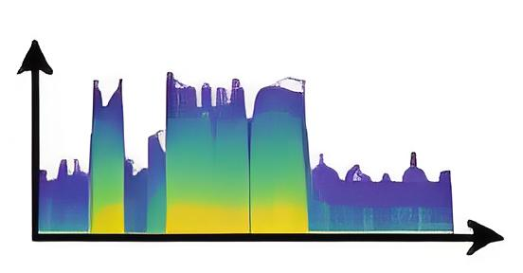

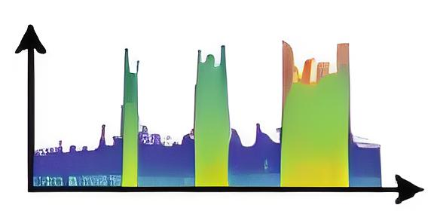


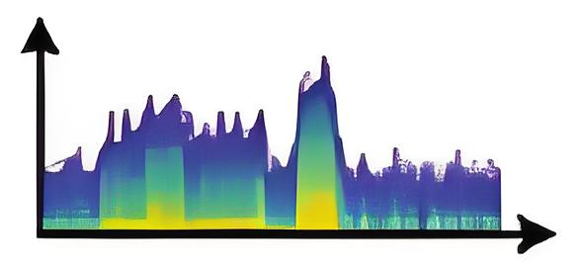


事件驱动的频谱数据价值评估模型
事件窗口构建
存储价值评估
连续监测
宽频段
频谱流
连续变点检测
证据窗口
证据
窗口
存储利用
证据窗口
评估
.
.
.
向量库
证据增益
联合约束优化
时序
变点
降
低
推
理
与
检
索
开
销
.
.
.
数据价值评估
自适应窗口生成
.
.
.
证据窗口
PU风险
学习
P
U
目标识别
证据窗口
持续时间
短时突发
.
.
.
.
.
.
.
.
.
评估
漂移范围
窄带持续
间歇重复
证据窗口
编码
数据价值
稳定性
频点迁移
.
.
.
向量

